Slide 1
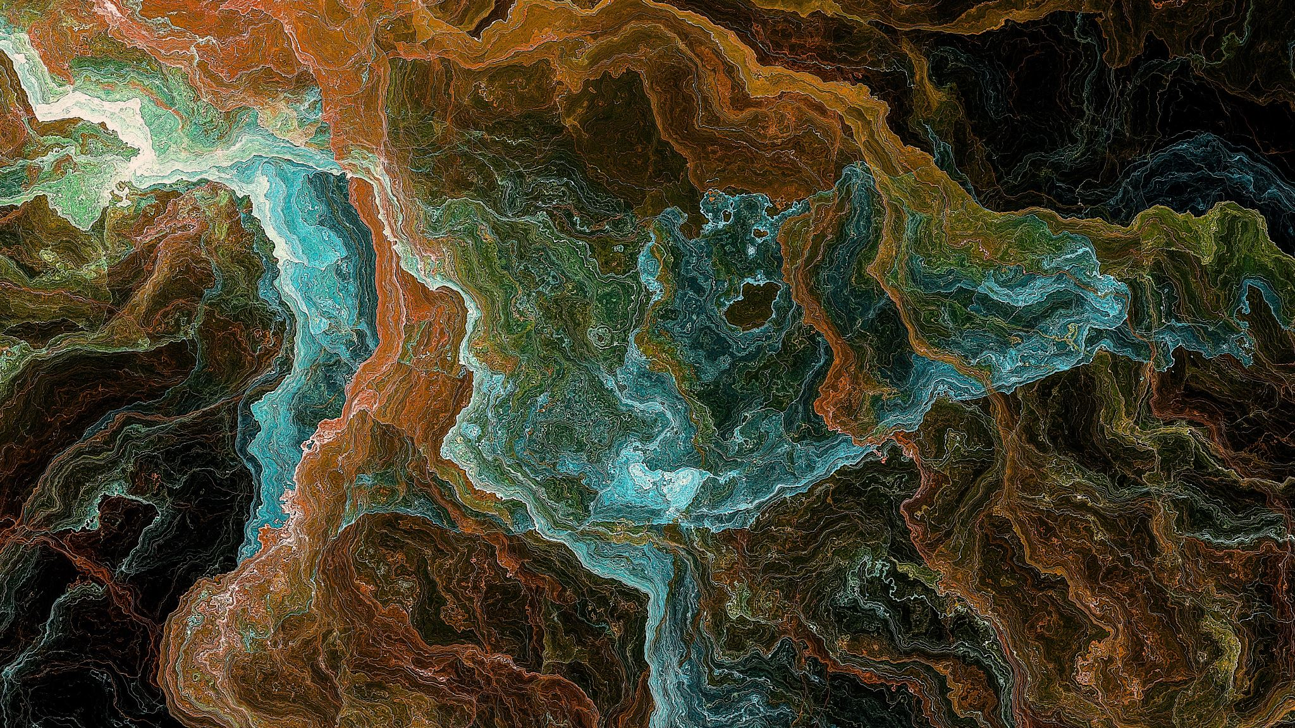
Examen argumentativo
José Manuel Neri Villeda A01706450

Slide 2
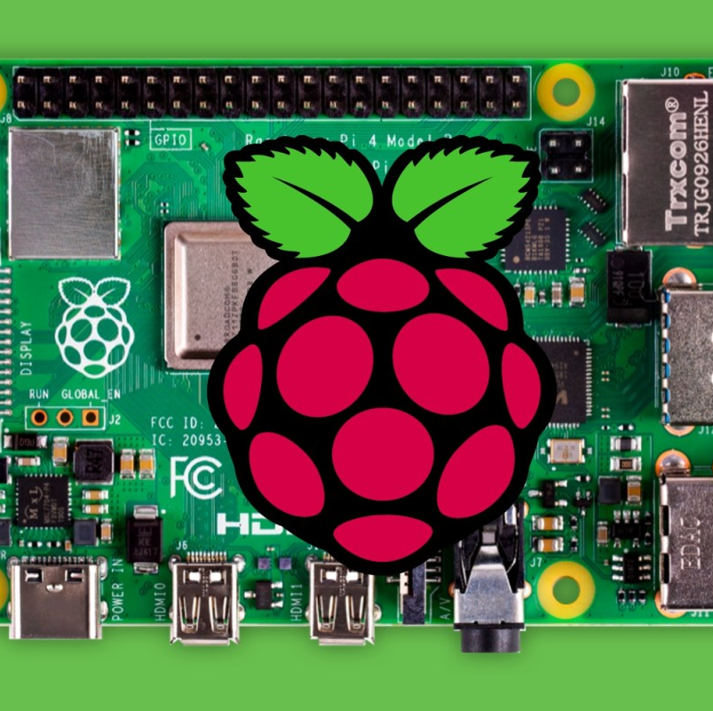
Temas
Linux embebido
Puertos GPIO
Exploración de audio y video
Exploración de las interfaces de internet

Slide 3
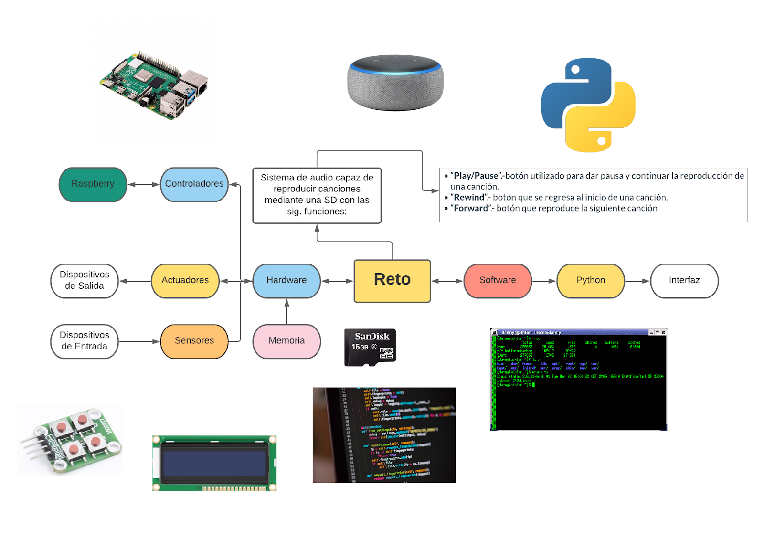

Slide 4
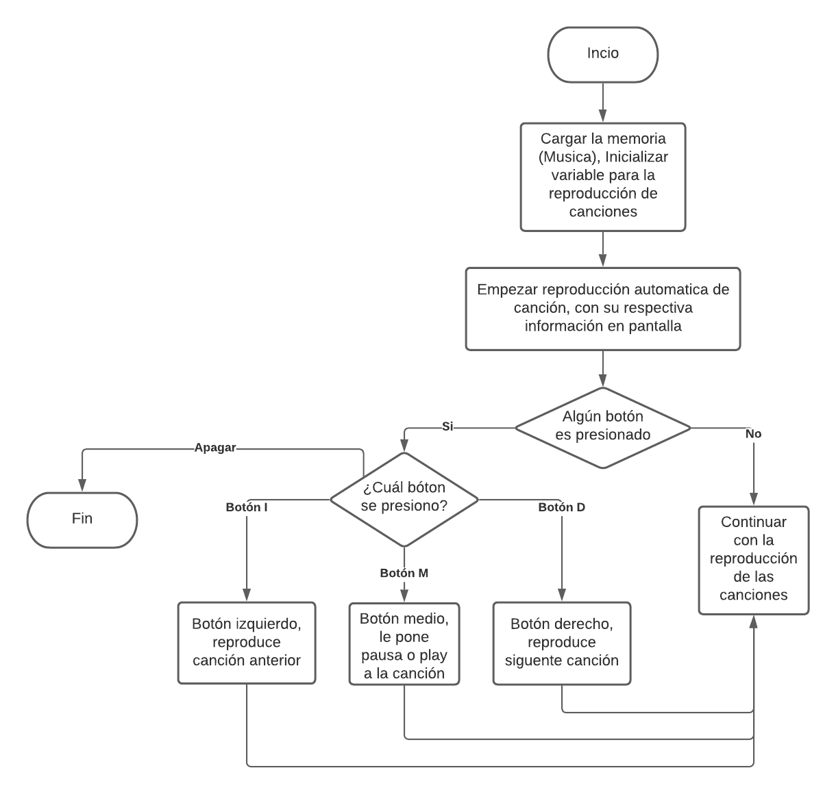

Slide 5
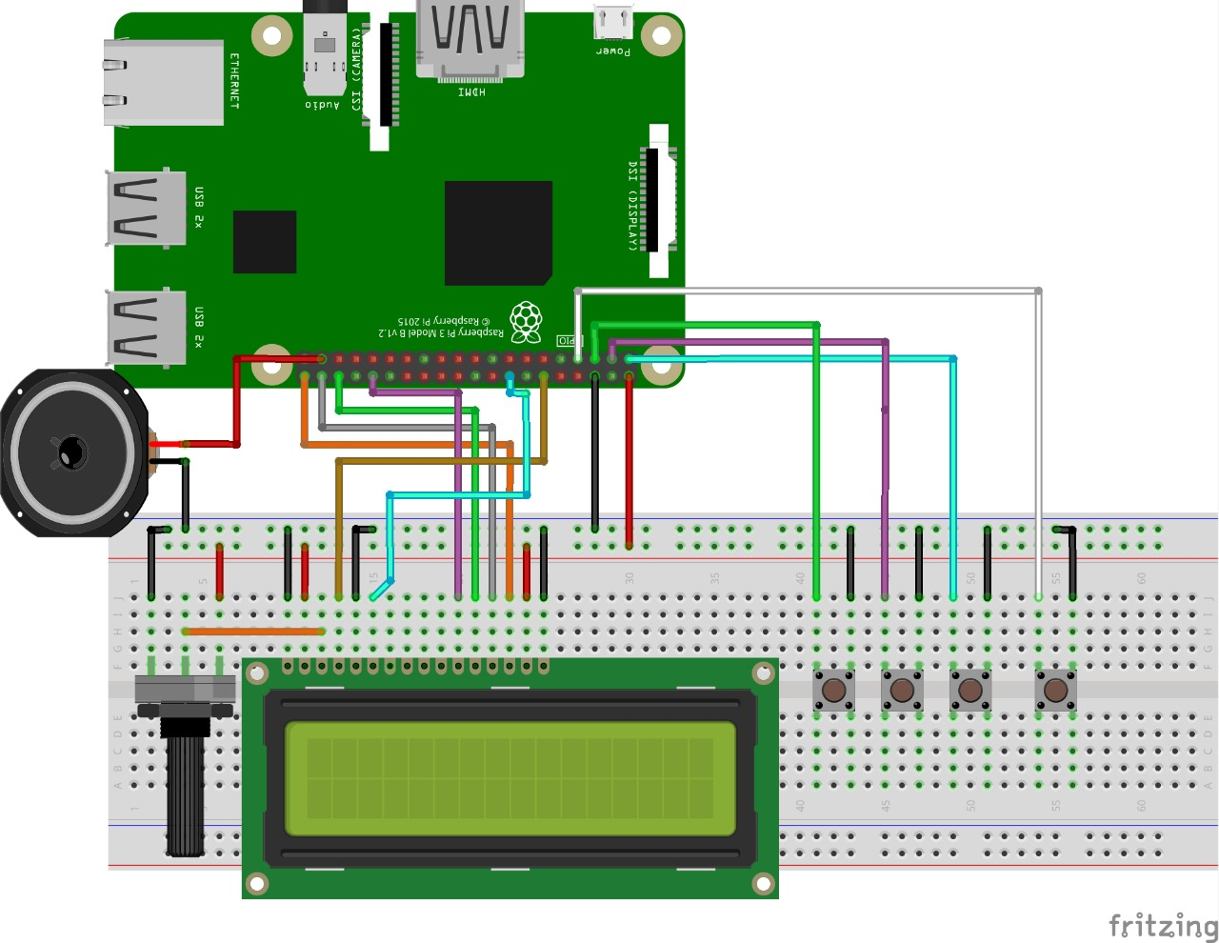

Slide 6
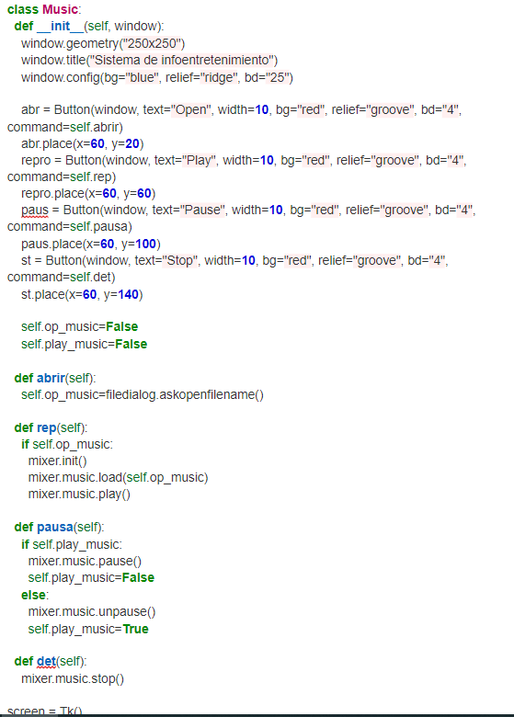
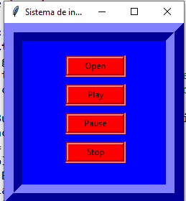
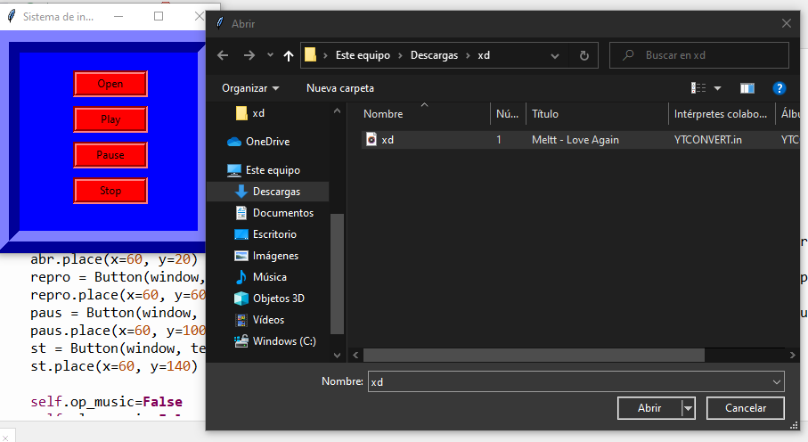

Slide 7
Conclusión
Para la realización de este reto fue indispensable los conocimientos adquiridos a lo largo de la unidad de formación ya que esto nos permitió llegar a la construcción de nuestro reproductor de música, me encanto el trabajar con la Raspberry ya que nunca había tenido la oportunidad de trabajar con ella, esto me llevo a obtener aprendizaje en cuestión de como trabajar con ella, sus posibles implementaciones y con lo que están gran placa programable cuenta.
https://youtu.be/7zionVUcEIM

